Slide 1
Jornadas Técnicas de RedIRIS 2024 – Palma de Mallorca
(Auto)Desarrollo Integral de un Sistema de Monitorización Ambiental
Oriol Lorenzo oriol.Lorenzo@urv.cat

Slide 2
Índice
Detección de la necesidad
Propuesta de desarrollo propio
Piloto del proyecto
Proceso de fabricación
Arquitectura de software: sensores
Arquitectura de software: servidores
Valoración de la experiencia: ¿Tiene futuro?

Slide 3
Detección de la necesidad
El Servei d’Infraestructures en el año 2020 está valorando una solución para medir los niveles de CO2 en cumplimiento de la normativa RITE (“Reglamento de Instalaciones Térmicas en los Edificios”)
La pandemia de COVID-19 contribuye de forma decisiva a acelerar esta necesidad
Qué problemas afrontaban para encontrar una solución?
Precio por sensor
Pocas soluciones con gestión centralizada de datos y con coste adicional. Y esos datos no eran propiedad de la Universidad
A principios del 2021 propongo al Servei de Infraestructuras una solución integral de medidores de CO2 que incluye desde el desarrollo del hardware, plataforma de software y explotación de los datos

Slide 4
Detección de la necesidad
Puede la Universidad asumir un desarrollo propio?
Tenemos el “know-how”?
Tenemos personal especializado?: Químicos, Ingenieros Electrónicos, Laboratorios de electrónica, Técnicos de comunicaciones, de sistemas, etc.?
Tenemos capacidad de ejecutar un proyecto así?
Es económicamente rentable?

Slide 5
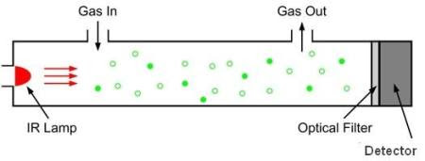
Propuesta de desarrollo propio
Cómo medimos el CO2? Qué métodos analíticos tenemos disponibles?
Método analítico de Infrarojos no dispersivo (NDIR)
Es específico (El CO2 absorbe luz infrarroja alrededor de los 4.26 micrómetros siendo el único gas que lo hace en esta longitud de onda)
Es preciso y repetible: Una vez calibrado, las medidas son altamente precisas y repetibles, gracias a la naturaleza estable y consistente del sistema óptico y electrónico
Tiene poco mantenimiento y larga vida útil

Slide 6
Propuesta de desarrollo propio
¿Existen componentes NDIR en el mercado para integrar en un medidor de CO2?
Sensirion SCD30
MH-Z19
Qué microprocesador incorporamos para tener una solución de grado industrial?
ESP32
Diseño del hardware: El Servei d’Infraestructures es quien elige qué componentes quiere que tengan los dispositivos, es una solución a la carta:
LEDs superbrillantes verde / ámbar / rojo
Sistema acústico regulable
Puerto de comunicaciones serie
Capacidad de crecer conectando más sensores (I2C)
Sin pantalla
Sin batería

Slide 7
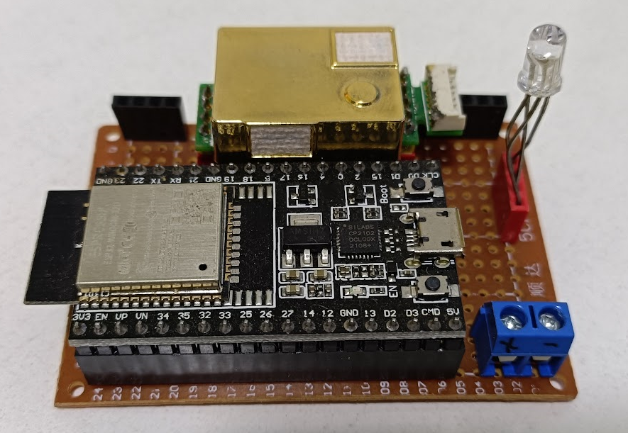
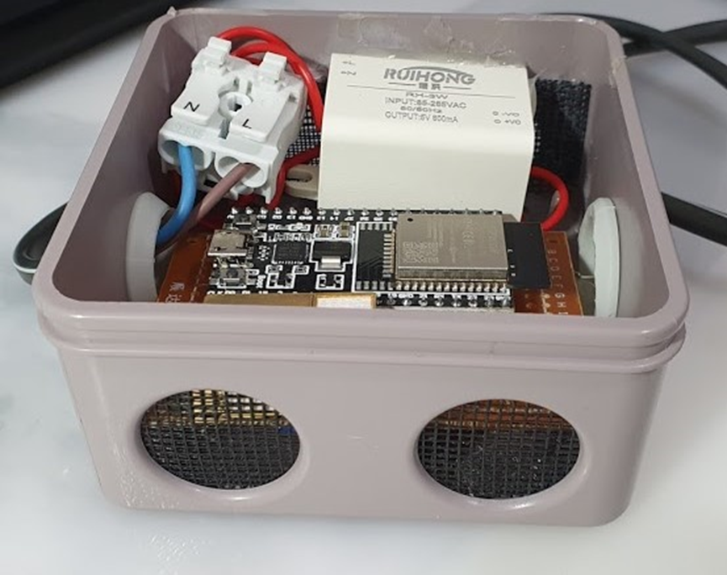
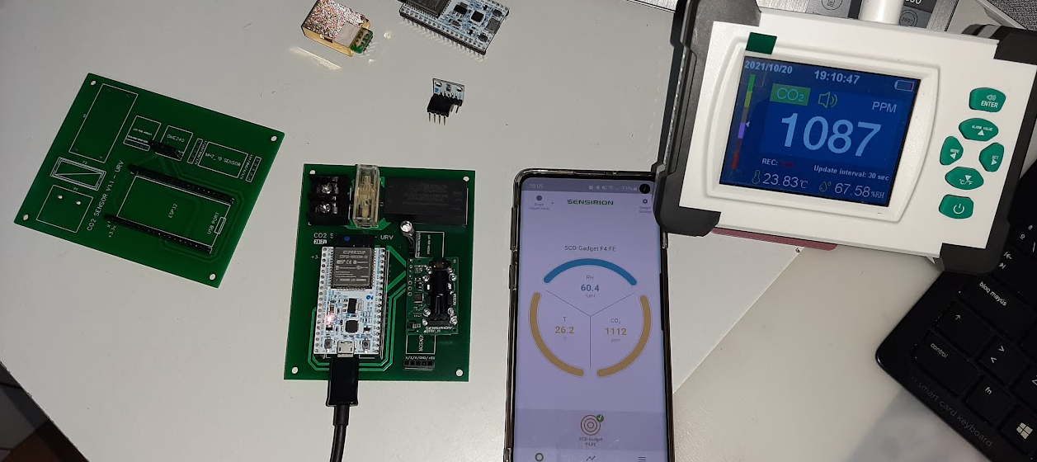
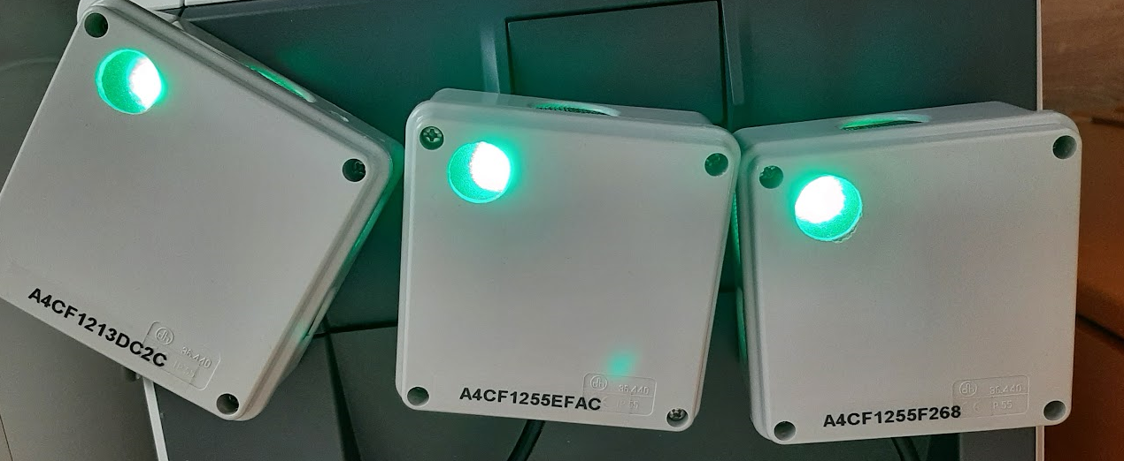
Primeros pilotos del proyecto
Arquitectura de gestión inicial (gestión dispositivos, Frontend, y bases de datos)
Prototipo y pruebas iniciales con 5 sensores. Fabricación y montaje caseros.
Validación por parte del Departamento de Ingeniería Electrónica y Automática del diseño de la electrónica
Primeras versiones de software

Slide 8
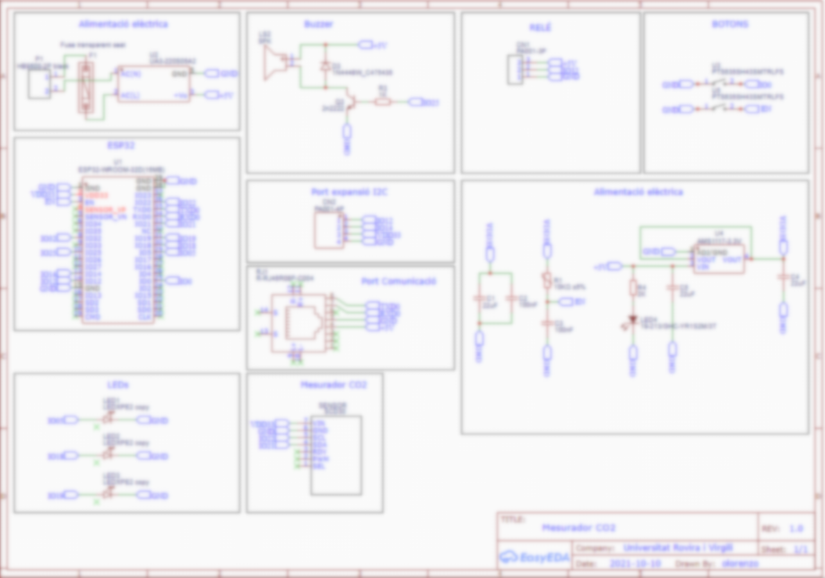
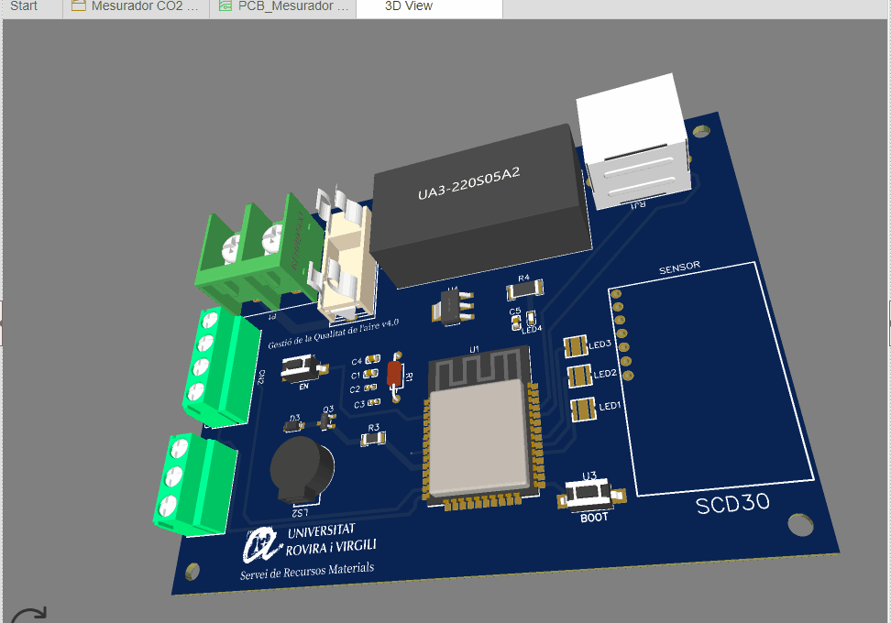
Proceso de fabricación
Desarrollo en EasyEDA para generación de gerber, pick&place i BOM
Propuesta de fabricación de 350 placas a una empresa española (facturación electrónica, aduanas, etc.)

Slide 9
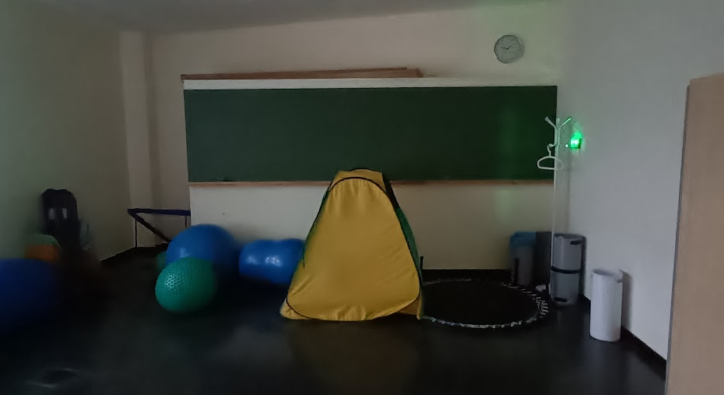
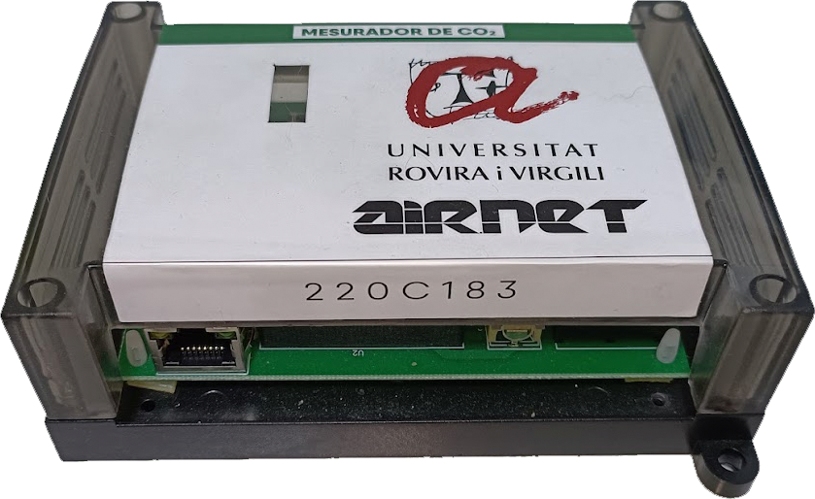
Proceso de fabricación
Carcasas: Impresión 3D, inyección o unas ya hechas?
Montaje de componentes (caja y placa base)
Control de calidad
Etiquetado e inventariado
Instalación de sensores: Adecuación eléctrica, montaje en pared (1,45m)

Slide 10
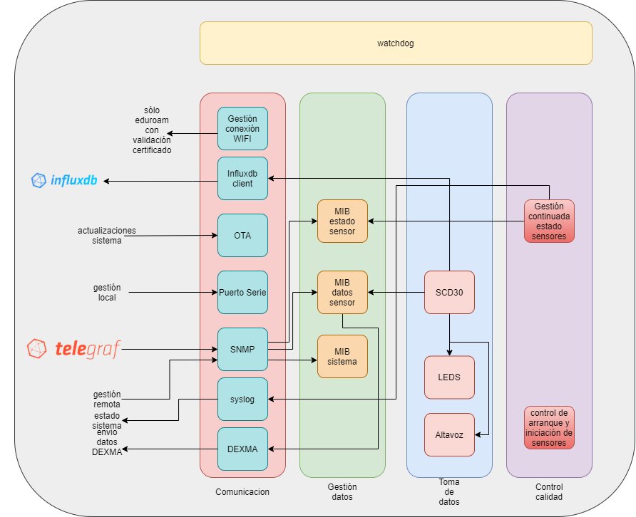
Arquitectura software: Sensores
IDE de desarrollo: ESP-IDF, PlatformIO en Visual Studio Code, Arduino IDE

Slide 11
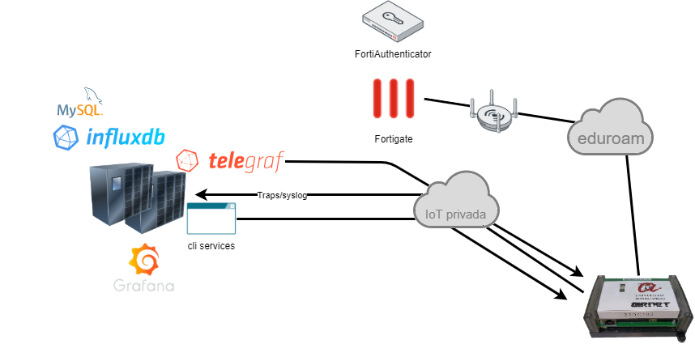
Arquitectura software: Servidores

Slide 12
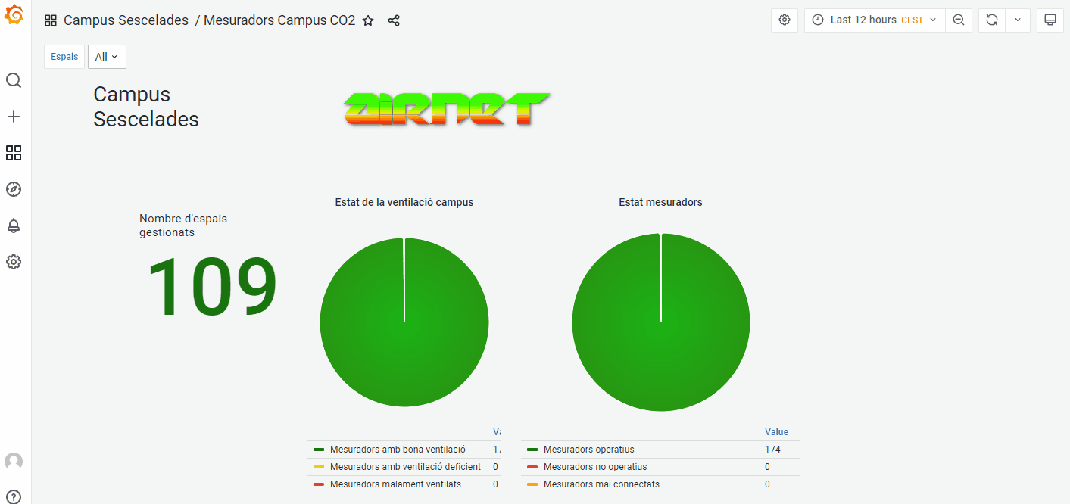
Arquitectura software: Servidores
Frontend: Grafana

Slide 13
Arquitectura software: Servidores
backend: Influxdb, mysql
Proceso de toma de datos: Telegraf
Gestión y mantenimiento: scripts Python (alta, bajas, cambio de parámetros, actualizaciones de versiones, etc.).

Slide 14
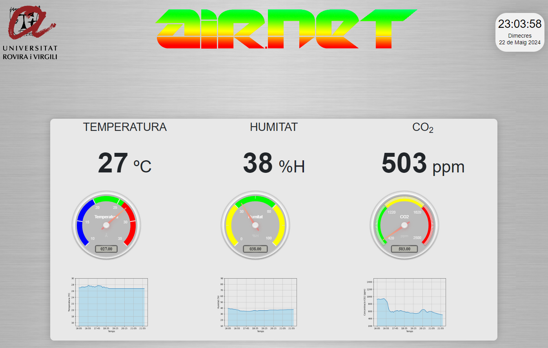
Valoración de la experiencia: ¿Tiene futuro?
Tenemos 452 medidores de CO2 desplegados en zonas comunes de la Universidad (Aulas, laboratorios, bibliotecas)
Tras tres años en servicio, no ha habido prácticamente incidentes. Los sensores han demostrado ser muy robustos.
El ahorro económico ha sido considerable
Gestionamos y somos propietarios de los datos
Ya han salido nuevos proyectos: Pantallas en bibliotecas con información de T/H/CO2 (puerto expansión I2C con sensor específico), lo que implica unos 30 medidores nuevos

Slide 15
Muchas gracias

